Slide 1
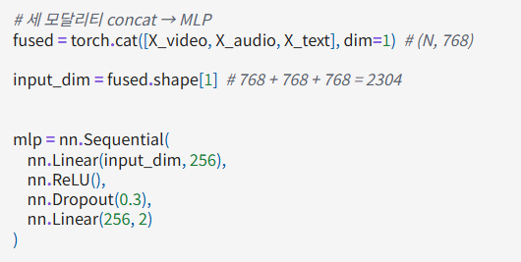

concat
비디오, 오디오, 텍스트 특징을 하나의 벡터로 결합
결합된 특징 벡터의 차원 수 계산
mlp분류기 정의 시작
입력 특징을 256차원 은닉 표현으로 변환
활성화 함수 ReLU 적용
과적합 방지를 위해 30% 노드 비활성화
2개 클래스에 대한 최종 예측 점수 출력
Adam 옵티마이저를 사용하여 모델 파라미터 학습, lr=1e-3로 설정
Cross entropy loss 함수 사용

Slide 2
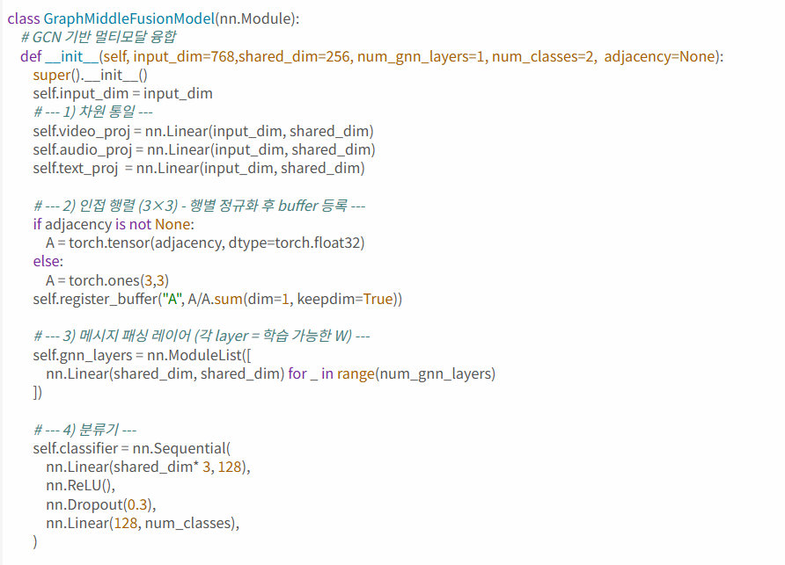
GCN
각 모달 특징을 공통 차원으로 변환
사용자 정의 인접 행렬 존재 여부 확인
입력된 인접 행렬 사용
없으면 모든 모달을 연결한 완전 그래프 생성
행 단위 정규화 후 모델에 저장
여러 개의 GCN 레이어 저장
노드 특징을 학습 가능한 가중치로 변환
지정한 개수만큼 GCN 레이어 생성
분류기

Slide 3
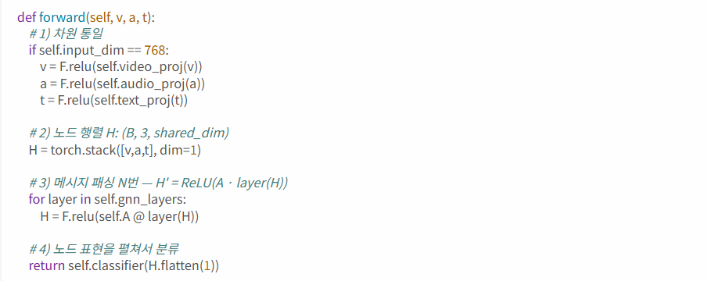
GCN
입력 특징이 768차원인 경우 Projection 수행
각 모달 특징을 256차원으로 변환 후 활성화 함수 적용
세 모달 특징을 그래프의 노드로 구성
각 GCN 레이어를 순차적으로 적용
인접 행렬을 이용하여 모달 간 정보 전달
3개 노드 특징을 하나의 벡터로 펼침
최종 클래스 예측
옵티마이저 adagrad로 설정
Lr=1e-3로 설정

Slide 4
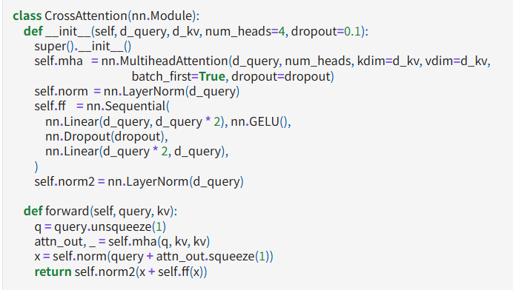
Cross attention
Cross-Attention 블록 정의
Multi-Head Attention을 이용해 Query와 다른 모달 특징 간 관계 학습
Attention 결과 정규화
특징을 추가로 변환하는 Feed-Forward Network
Feed-Forward 결과 정규화
Query를 시퀀스 형태로 변환
Query가 다른 모달 특징(K,V)에 주목하도록 Attention 수행
Residual Connection 및 정규화 적용
Feed-Forward 처리 후 최종 특징 생성

Slide 5
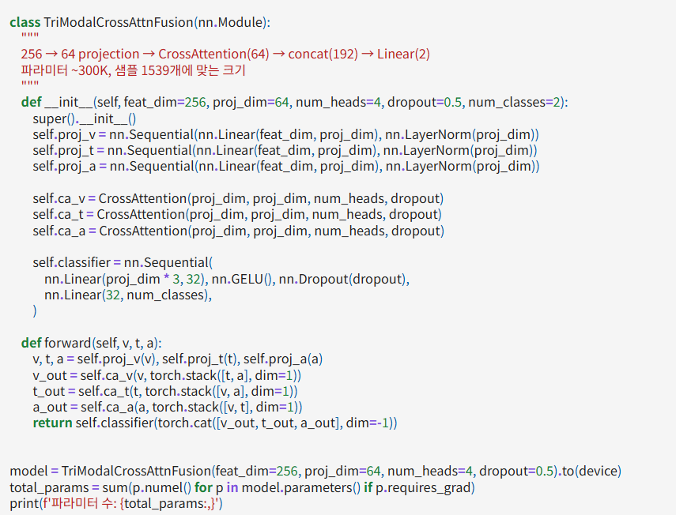
Cross attention
각 모달 특징(256차원)을 64차원으로 투영
각 모달에 대해 Cross-Attention 모듈 생성
분류기 정의
세 모달 특징을 공통 차원으로 변환
비디오 특징이 텍스트·오디오 정보를 참조
텍스트 특징이 비디오·오디오 정보를 참조
오디오 특징이 비디오·텍스트 정보를 참조
세 모달의 Attention 결과를 결합
최종 클래스 예측 반환

Slide 6
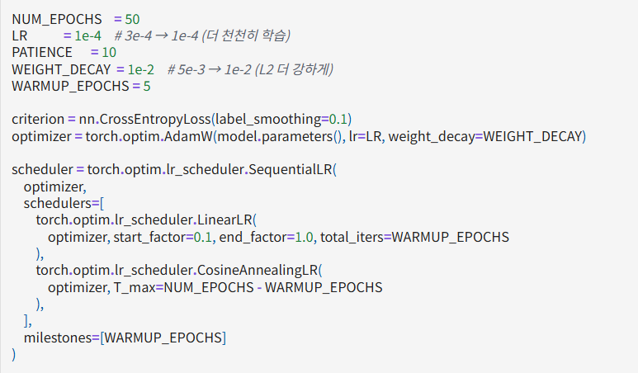
Cross attention
학습률(Learning Rate)을 0.0001로 설정
검증 성능이 10 Epoch 동안 개선되지 않으면 조기 종료
과적합 방지를 위한 L2 정규화 강도 설정
초기 5 Epoch 동안 학습률을 점진적으로 증가
Label Smoothing이 적용된 교차 엔트로피 손실 함수 정의
AdamW 옵티마이저를 사용하여 모델 파라미터 최적화
여러 Learning Rate Scheduler를 순차적으로 적용
학습률을 조정할 옵티마이저 지정
사용할 Scheduler 목록 정의
Warm-up 단계에서 학습률을 10% → 100%까지 증가
이후 Cosine Annealing 방식으로 학습률을 점진적으로 감소
5 Epoch 이후 Warm-up에서 Cosine Annealing으로 전환

Slide 7
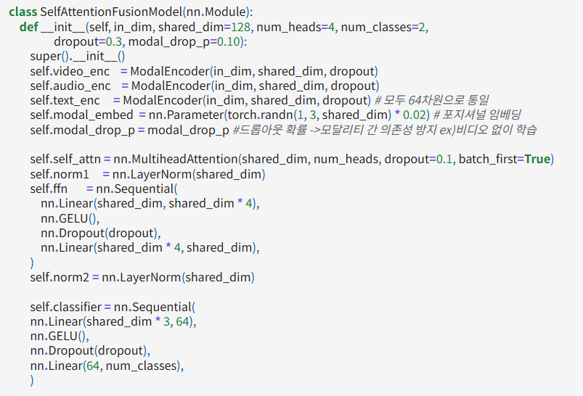
Self attention
텍스트 특징을 공통 특징 공간으로 변환
모달 종류를 구분하기 위한 학습 가능한 임베딩
Modal Dropout 확률 저장
모달 간 관계를 학습하는 Self-Attention 생성
Attention 출력 정규화
특징 표현을 강화하는 Feed Forward Network
FFN 출력 정규화
분류기

Slide 8
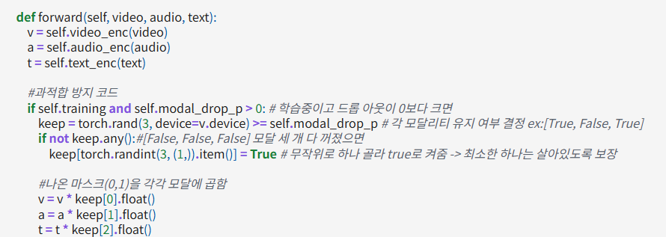
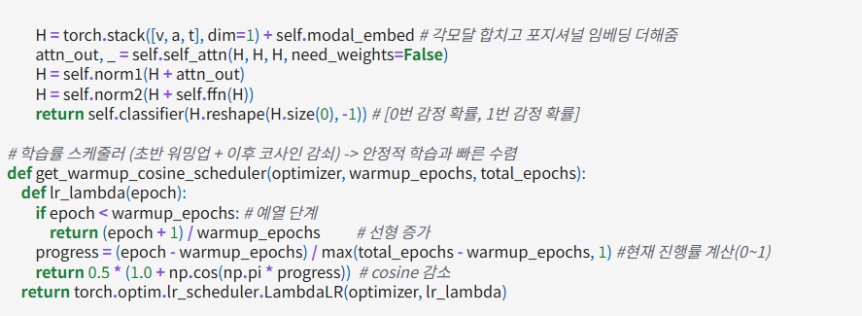
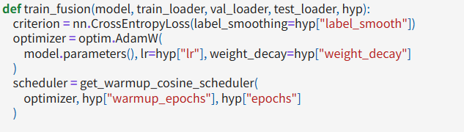
Self attention
각 모달 특징 인코딩
학습 중이고 dropou이 0보다 클 때 modal dropout 적용
각 모달의 유지 여부를 무작위로 결정
모든 모달이 제거되었는지 확인
최소 한 개 모달은 유지하도록 설정
선택된 모달만 사용하도록 마스킹
세 모달 결합 후 포지셔널 임베딩 추가
Self-Attention으로 학습
Residual Connection 및 정규화
FFN 적용 후 정규화
세 모달 특징을 하나의 벡터로 펼침
최종 클래스 예측
Warm-up + Cosine Annealing 스케줄러 생성 함수
현재 Epoch가 Warm-up 구간인지 확인
학습률을 선형적으로 증가
Warm-up 이후 학습 진행률 계산
Cosine 함수를 이용해 학습률을 점진적으로 감소
옵티마이저 adamw로 설정 , 미리 정해둔 lr, weight_decay 값으로 설정(5e-5, 1e-3)

